Slide 1

ОПЫТ ПО ВНЕДРЕНИЮ В РЕСПУБЛИКИ ТАТАРСТАН СИСТЕМЫ «МЕРКУРИЙ»
Начальник Главного управления ветеринарии Кабинета Министров Республики Татарстан – Главный Государственный ветеринарный инспектор Республики Татарстан
Хисамутдинов
Алмаз Гаптраупович
12 апреля 2017 г.

Slide 2
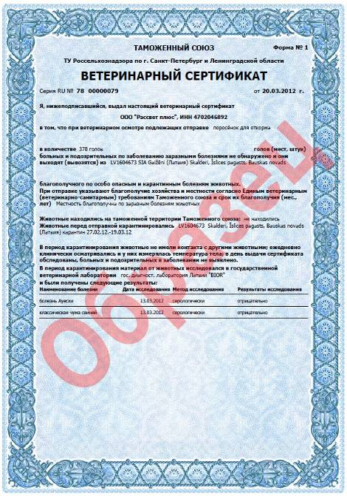
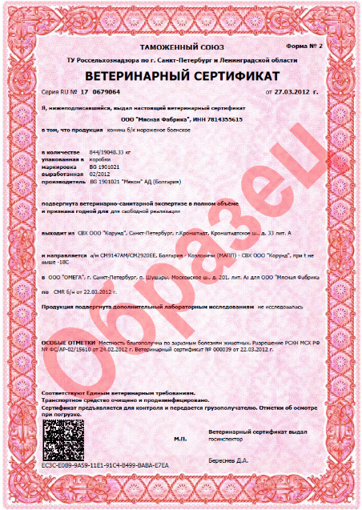
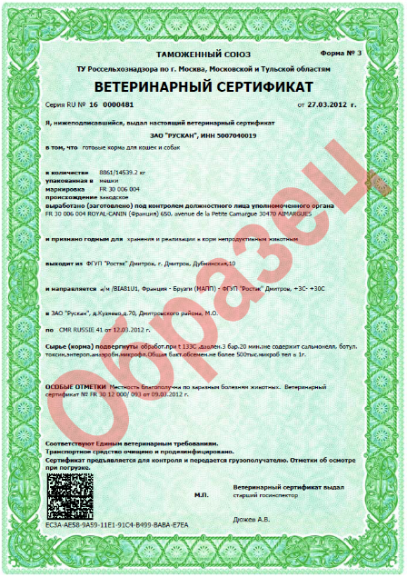
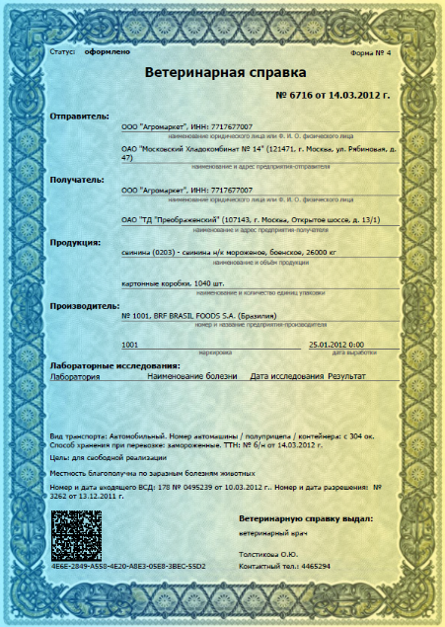
Анализ выдачи ВСД с начала 2017 года
В 2017 году в системе «Меркурий» оформлено:
Форма 1: 4 406 Форма 2: 417 432 Форма 3: 29 331 Справка 4: 222 030
ВСЕГО | % ВЫПИСАНО НА БЛАНКАХ | % ВЫДАНО ЭЛЕКТРОННО
815 946 | 18 | 82

Slide 3

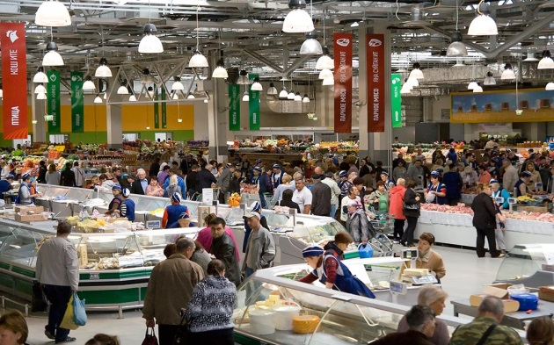
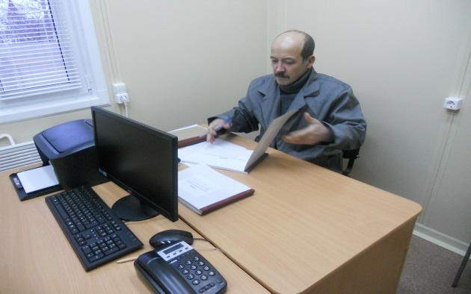
ЗАРЕГИСТРИРОВАНО:
641
30440
40
Предприятий
Рынков
Пользователь
46
Ветеринарных объединений
21678
ХС

Slide 4
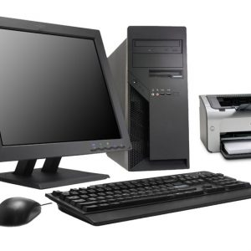
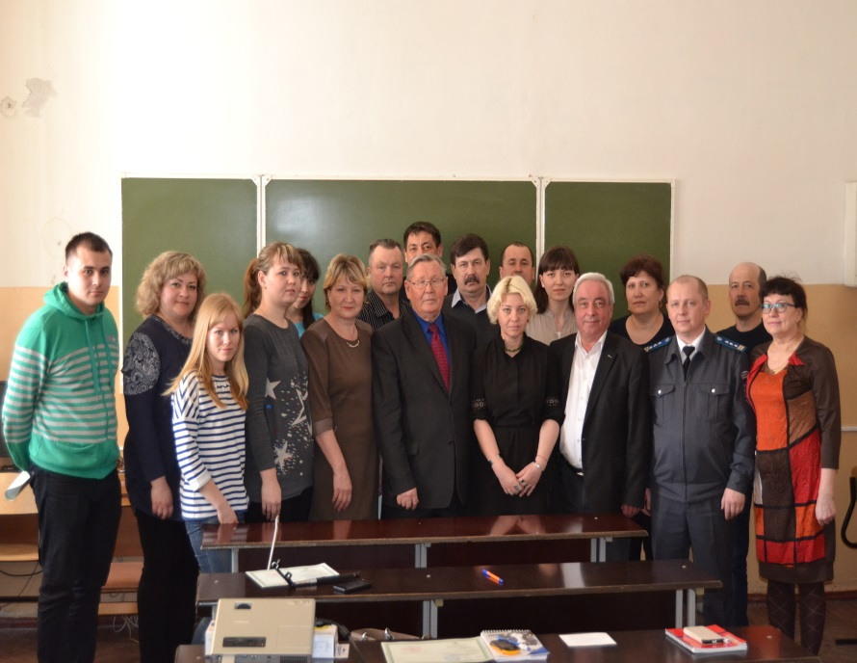
РЕАЛИЗОВАНО:
Организовано 354
рабочих места
Обучено 531 специалист

Slide 5





ПИЛОТНЫЙ ПРОЕКТ
Балтасинский
Атнинский
Арский
Кукморский
Агрызский
В.Горский
Сабинский
Менделеевский
З.Дольский
Казань
Тюлячинский
Елабужский
Пестречинский
Мамадышский
Актанышский
Набережные Челны
В.Услонский
Р.Слободский
Мензелинский
Кайбицкий
Лаишевский
Нижнекамский
Апастовский
К.Устьинский
Чистопольский
Заинский
Муслюмовский
Алексеевский
Н.Шешминский
Сармановский
Буинский
Спасский
Аксубаевский
Альметьевск
Азнакаевский
Тетюшский
Алькеевский
Черемшанский
Дрожжановский
Лениногорский
Ютазинский
Нурлатский
Бугульминский
Бавлинский

Slide 6

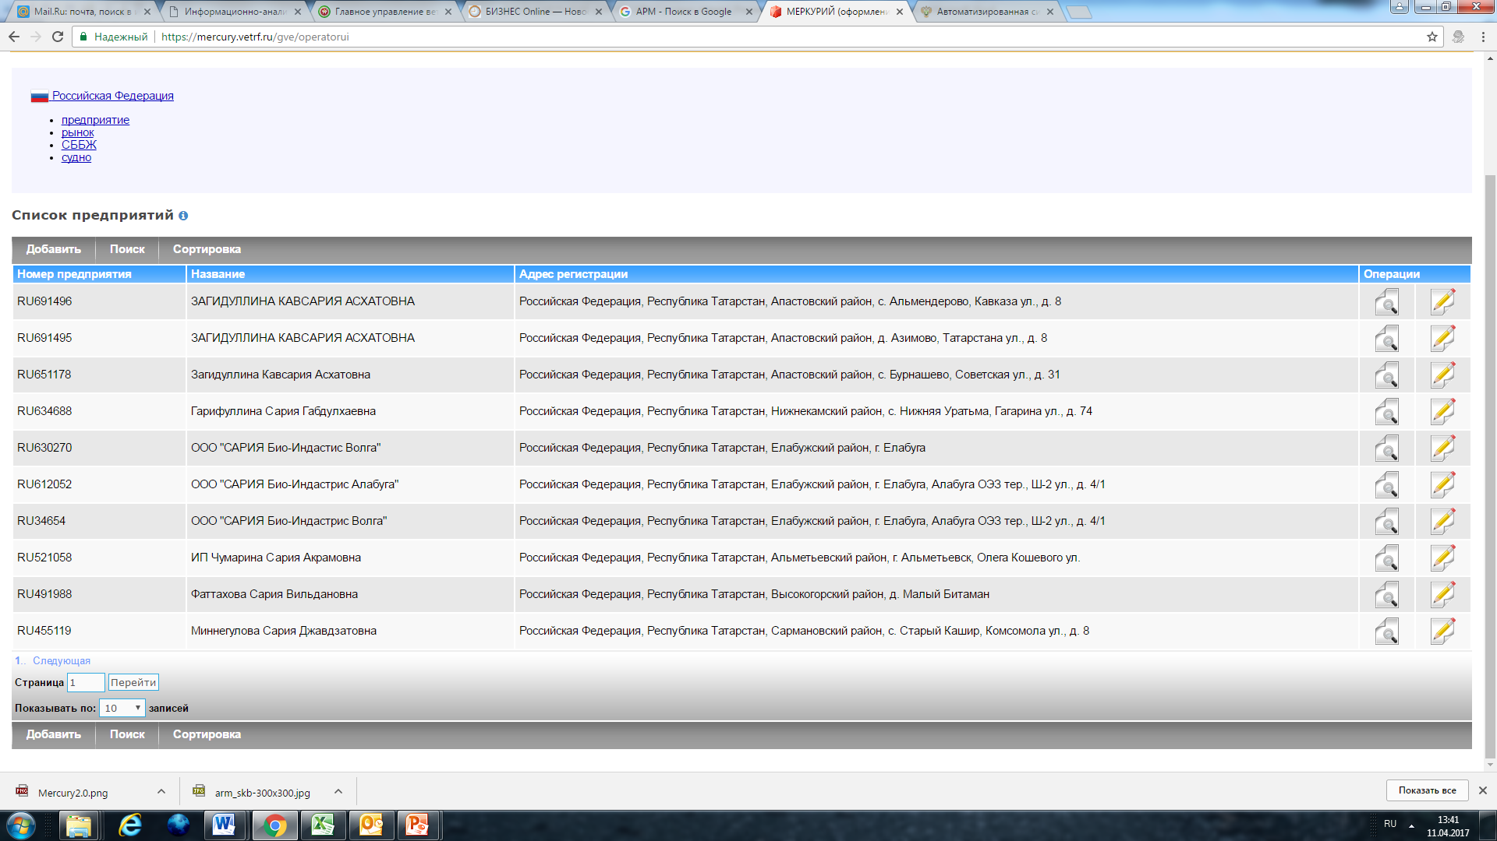
ПРОБЛЕМА
1.
?

Slide 7


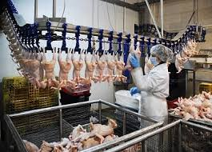
ПРОБЛЕМА
2.
Интеграция
Х
Х

Slide 8
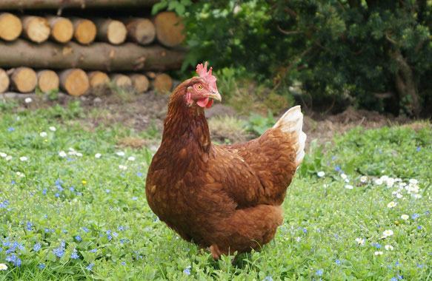

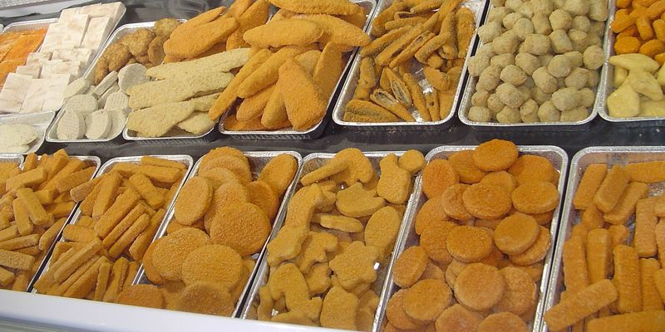
ПРОБЛЕМА
3.

Slide 9
Спасибо за внимание!
12 апреля 2017 г.

